Slide 1
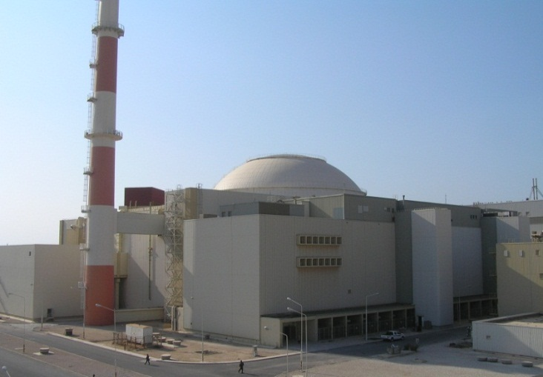
گزارش توقف 2020
نیروگاه اتمی بوشهر
تیرماه 1399

Slide 2
اطلاعات توقف برنامه ریزی شده 2020
هفتمین توقف برنامه ریزی شده واحد یکم نیروگاه اتمی بوشهر
ششمین تعویض سوخت واحد یکم نیروگاه اتمی بوشهر
شروع توقف بیست چهار فروردین ماه 99
زمان برنامه ریزی شده برای توقف 56 روز
زمان واقعی انجام فعالیت ها 70 روز
خاتمه توقف و اتصال به شبکه سراسری اول تیر ماه سال 99

Slide 3
ویژگی های این توقف
شیوع ویروس کرونا و لزوم انجام فعالیت ها همراه با رعایت الزامات ابلاغ شده در خصوص کنترل شیوع بیماری و حفاظت جان همکاران
عدم امکان استفاده از پیمانکاران داخلی برای انجام فعالیت های نت
عدم استفاده از پیمانکاران خارجی به علت مشکلات مالی و قراردادی
تقارن ماه مبارک رمضان با توقف
عدم امکان استفاده از آشپزخانه به علت شیوع ویروس کرونا و بالطبع ان تغییر ساعات کاری
عدم استفاده از تعطیلات نوروزی توسط همکاران و مشکلات روحی دور بودن طولانی مدت از خانواده ها

Slide 4
سال | 2014 | 2015 | 2017 | 2018 | 2019 | 2020
پیمانکار روس | 320 | 267 | 240 | 224 | 198 | 20
پیمانکار ایرانی | 375 | 399 | 506 | 588 | 639 | 20
توضيح : 1- تعداد نفرات ذكر شده در جدول فوق ، حداكثر نفرات در بازه توقف است. 2- پیمانکار روس برای انجام تعمیرات و بازرسی های غیر مخرب تجهیزات اصلی مدار اول شامل راکتور ، مولدهای بخار ، پمپ های اصلی مدار اول و جبران کننده فشار مدار اول و همچنین تعمیرات توربو ژنراتور نیروگاه بکار گرفته می شوند 3- پيمانكاران ايراني شامل حوزه هاي تعميرات مكانيك ، الكتروموتورها ، عايق و داربست ، مشاوره و نظارت مي باشد.

Slide 5
وضعیت حضور پیمانکاران داخلی و خارجی

Slide 6
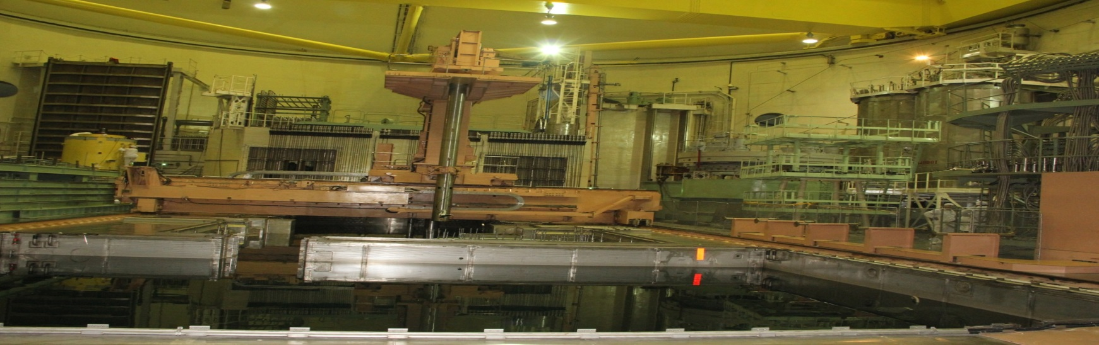
جدول تاخیر و تعجیل برنامه های زمان بندی توقف
درصد انحراف زمان تعميرات | مدت زمان واقعي(روز) | مدت زمان برنامه­اي(روز) | توقف برنامه­ريزي شده
98.5- | 141 | 71 | تعميرات نيمه اساسي 2014
30.9- | 72 | 55 | توقف برنامه­ریزی شده 2015
106.6- | 186 | 90 | تعميرات اساسي 2015
8.8- | 74 | 68 | تعميرات نيمه اساسي 2017
0 | 78 | 78 | تعميرات نيمه اساسي 2018
1+ | 62.5 | 63 | تعميرات نيمه اساسي 2019
23.58- | 70.16 | 56.7 | تعميرات نيمه اساسي 2020

Slide 7
درصد انحراف زمان توقف های نیروگاه از مدت برنامه ریزی شده

Slide 8
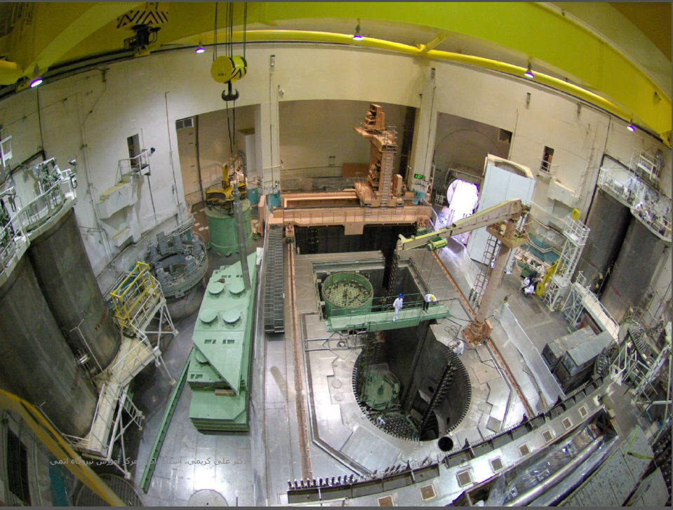
فعالیت های اصلی برنامه ریزی شده برای توقف
مونتاژ راکتور هسته ای نیروگاه اتمی بوشهر برای انجام تعویض بخشی از سوخت کارکرده
انتقال سوخت تازه به نیروگاه ، انجام بازرسی و کنترل ورودی و انتقال آن به انبار مخصوص در سالن راکتور
تخلیه 49 مجتمع سوخت کارکرده و انجام تست آب بندی مجتمع ها
بارگذاری مجتمع های سوخت تازه و دمونتاژ راکتور
تعویض 54 عد سنسور اندازه گیری شارنوترون-حرارتی

Slide 9
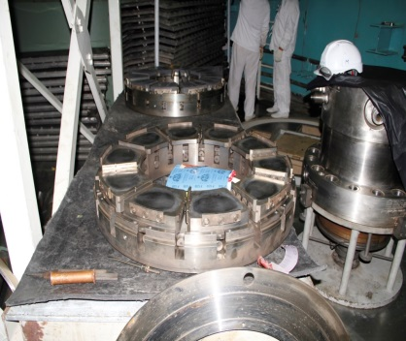
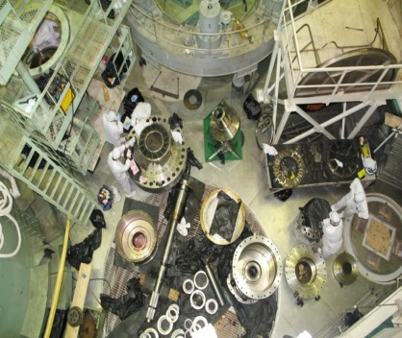
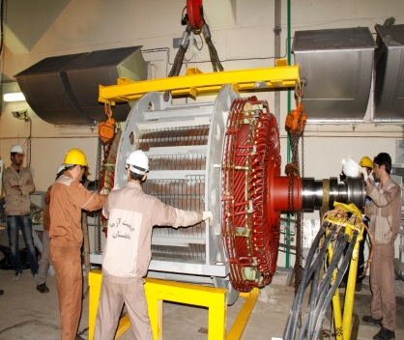
فعالیت های اصلی برنامه ریزی شده برای توقف
بازرسی و تعمیر دو پمپ اصلی مدار اول همراه با الکترو موتورها
بازرسی و رفع ایراد ژنراتور نیروگاه اتمی
بازرسی و نشت یابی کندانسور
تعمیر دو پمپ تامین آب خنک کننده کندانسور
تعمیر و رفع عیب یک پمپ تغذیه
تعمیر پمپ های تامین آب خنک کننده سیستم های نیروگاه

Slide 10
حجم فعالیت های انجام شده در توقف 2020

Slide 11
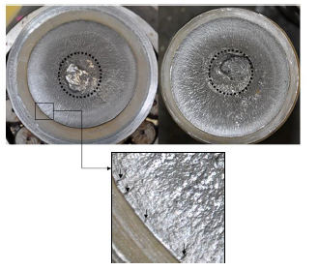
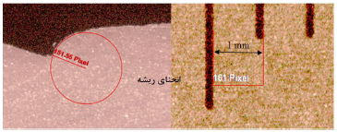
بریدن محور ماشین تعویض سوخت
مورد مهم دیگر که منجر به تعویض فرایند تعویض سوخت گردید مربوط به شکست محور ماشین سوخت بود. بدلیل بارگذاریهای متناوب این محورها تحت سیکلهای خستگی قرار می گیرند و در صورتی که عیب ساخت یا متالورژیگی وجود داشته باشند در هین بهره برداری دچار شکست می گردند.
در این مورد خاص بدلیل عدم ساخت شعاع انحنای مناسب، در محل تغییر قطر محور تمرکز تنش ایجاد شده و منجر به تشکیل ترکهای ریز می شود که با گذشت زمان و رشد این ترکها، شکست در سطح مقطع ایجاد می گردد.
شکلهای روبرو، ترکهای میکرو سایزی در سطح مقطعه شکست و عدم وجود شعاع انحنای مناسب در محل تغییر قطر نشان داده شده است.

Slide 12
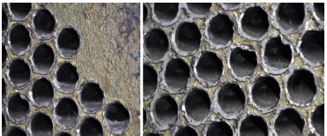

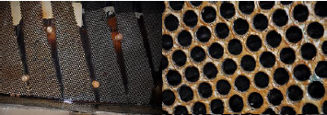
سایش و نشتی در کندانسور توربین
آسیب مشاهده شده بر روی صفحه لوله های کندانسور در سال 2019
از موارد مهم فعالیتهای کمیته خوردگی می توان به پایش وضعیت کندانسور اشاره کرد. در شکلهای روبرو می توان وضعیت داخلی صفحه اتصال لوله ها، نحوه تخریب و سایش مشاهده شده، پوشش های اعمال شده در سال 2019 و بازخورد و میزان عیوب موجود در تعمیرات سال 2020 را مشاهده نمود. با استفاده از اعمال پوشش های متنوع و با استفاده از روش سعی و خطا در شرایط کاری واقعی، این نتیجه حاصل گردید که پوش اینترزون 1000 دارای کارایی مناسب تری نسبت به سایر پوشش ها برای شیمی آب و متریال کندانسور نیروگاه بوشهر می باشد.
اعمال پوشش های متفاوت در تعمیرات نیمه اساسی سال 2019
وضعیت تجهیز در سال 2020 که دارای بهبود قابل ملاحظه ای است.

Slide 13
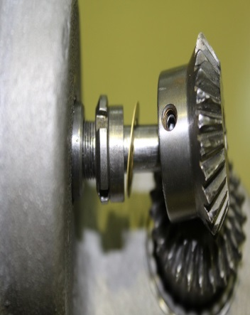
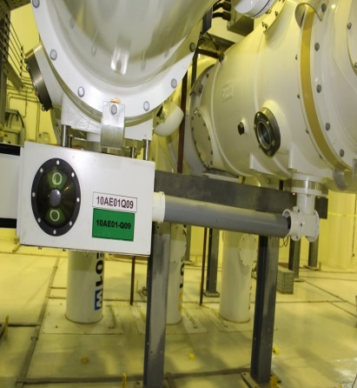
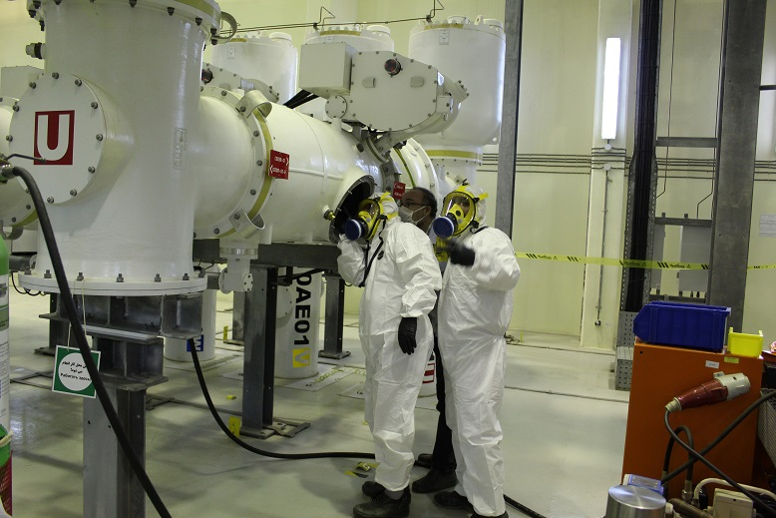
مشکلات 3-سوختن کنتاکت سکسيونر
1- دمونتاژ کنتاک متحرک همراه با تخلیه گاز
2- باز کردن دريچه هاي زون گازي بعد از اطمينان از تخليه کامل گاز
3- ایجاد سیستم تهویه مناسب جهت آلوده نشدن محیط با گاز
4- سم زدايي زون گازيبا استفاده از الکل 99درصد همراه با لباس مخصوص با رعایت شرایط ایمن
5- عیب یابی و دمونتاز قطعات آسيب ديده
6- ساخت ابزار مخصوص جهت باز نمودن کنتاکت توسط همکاران
7- تعویض قطعات معیوب
8-مونتاژ سکسیونر

Slide 14
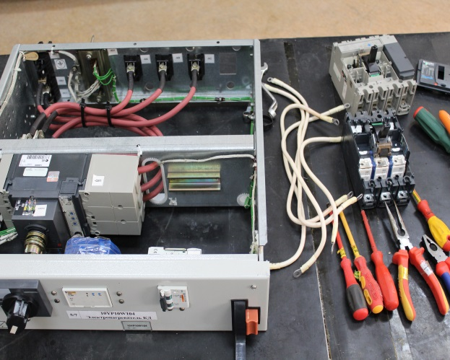
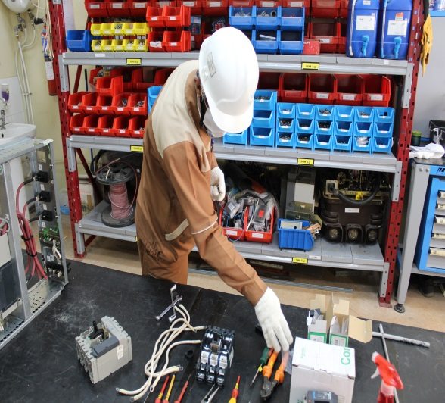
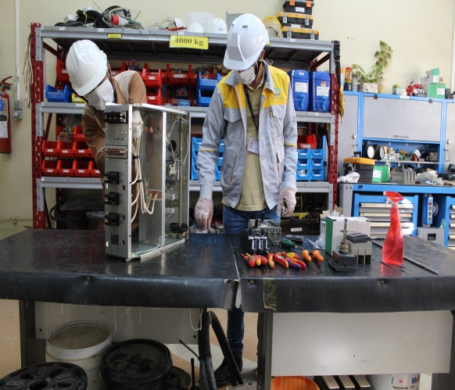
دمونتاژ و مونتاژ کليدهاي المنتهای برقی جبران کننده فشار مدار اول
دمونتاژ و مونتاژ کليدهاي مربوط به بلوک هاي تغذيه الکتريکي المنت های برقی جبران کننده فشار مدار اول بر روي شين هاي 0.66 کيلو ولت 10CC,10CB به تعداد 20 بلوک به همراه تعويض کابل هاي قدرت

Slide 15
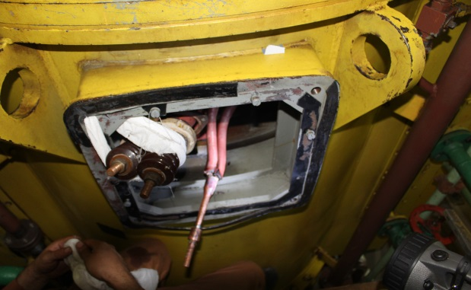
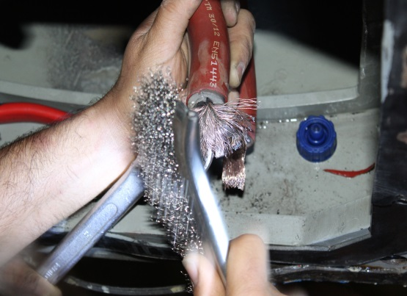
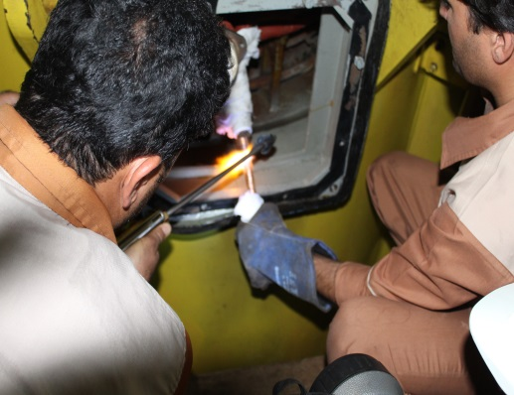
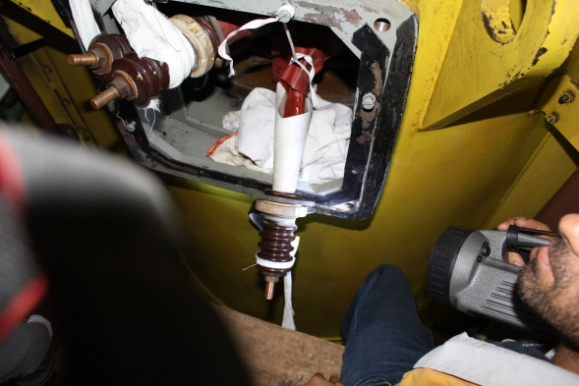
رفع عیب و تعمیر دو الکتروموتورمهم نیروگاه
عیب یابی و تعمیر الکتروموتور 10 کیلو ولت پمپ تامین آب خنک کننده کندانسور
VC10D001
مونتاژ و دمونتاژ
سه الکتروموتور
پمپ های اصلی مدار
جهت بازرسی و رفع عیب

Slide 16
مدیریت آزمایشگاه مواد - گزارش تعمیرات نیمه اساسی سال 2020
میزان نفر- ساعت کل مدیریت آز مواد
جزئیات نفر-ساعت تست های غیر مخرب
جزئیات نفر-ساعت گروه بازرسی و کنترل فنی
جزئیات نفر-ساعت تست های مخرب

